Slide 1
第12章 專案管理的概念與應用

Slide 2

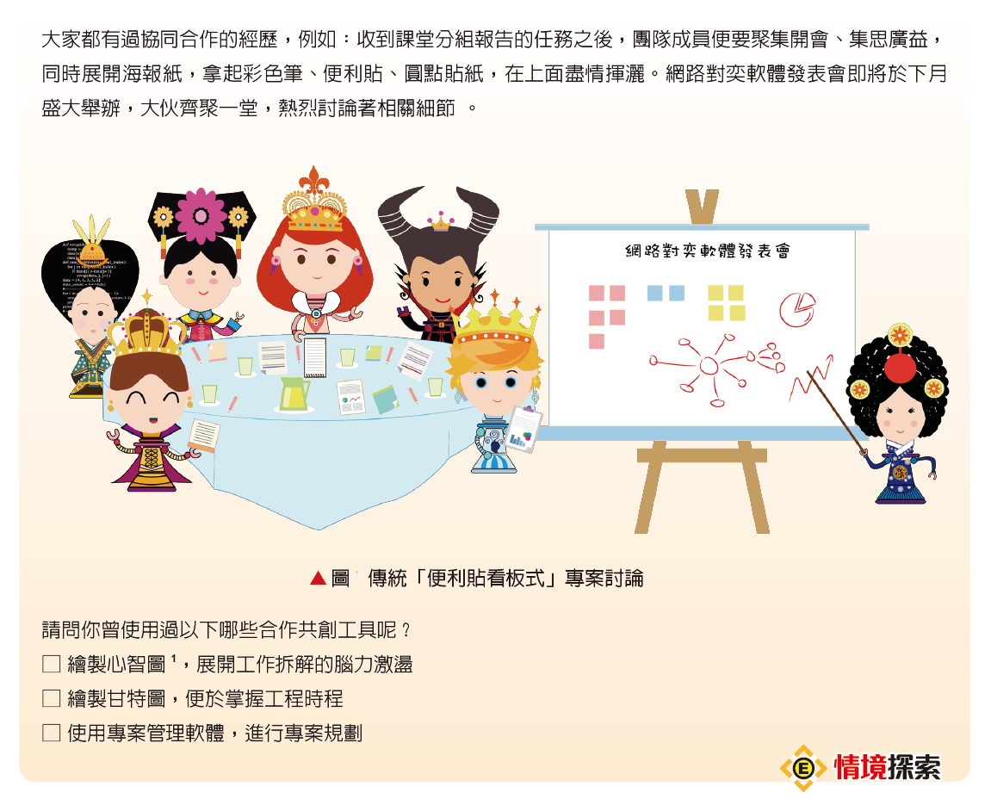
12-1 專案管理的概念

Slide 3
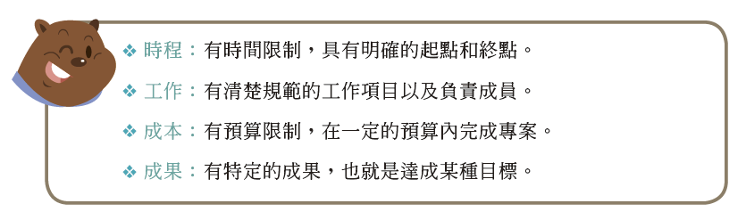
12-1專案管理的概念
專案（Project）是指經由一段時間的努力，完成一項特定的目標、產品或服務。
電腦軟體開發
舉辦一場校外教學
辦理同學會

Slide 4
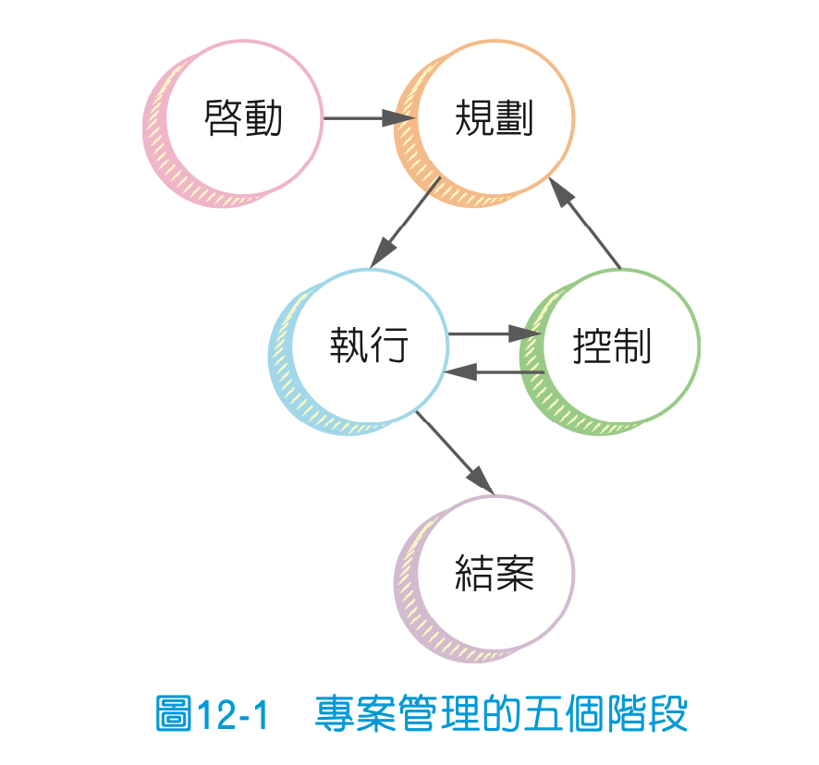
專案管理是什麼
專案管理（Project Management）：有效率地達成專案目標，而進行的規劃、排程以及控制的種種活動。

Slide 5
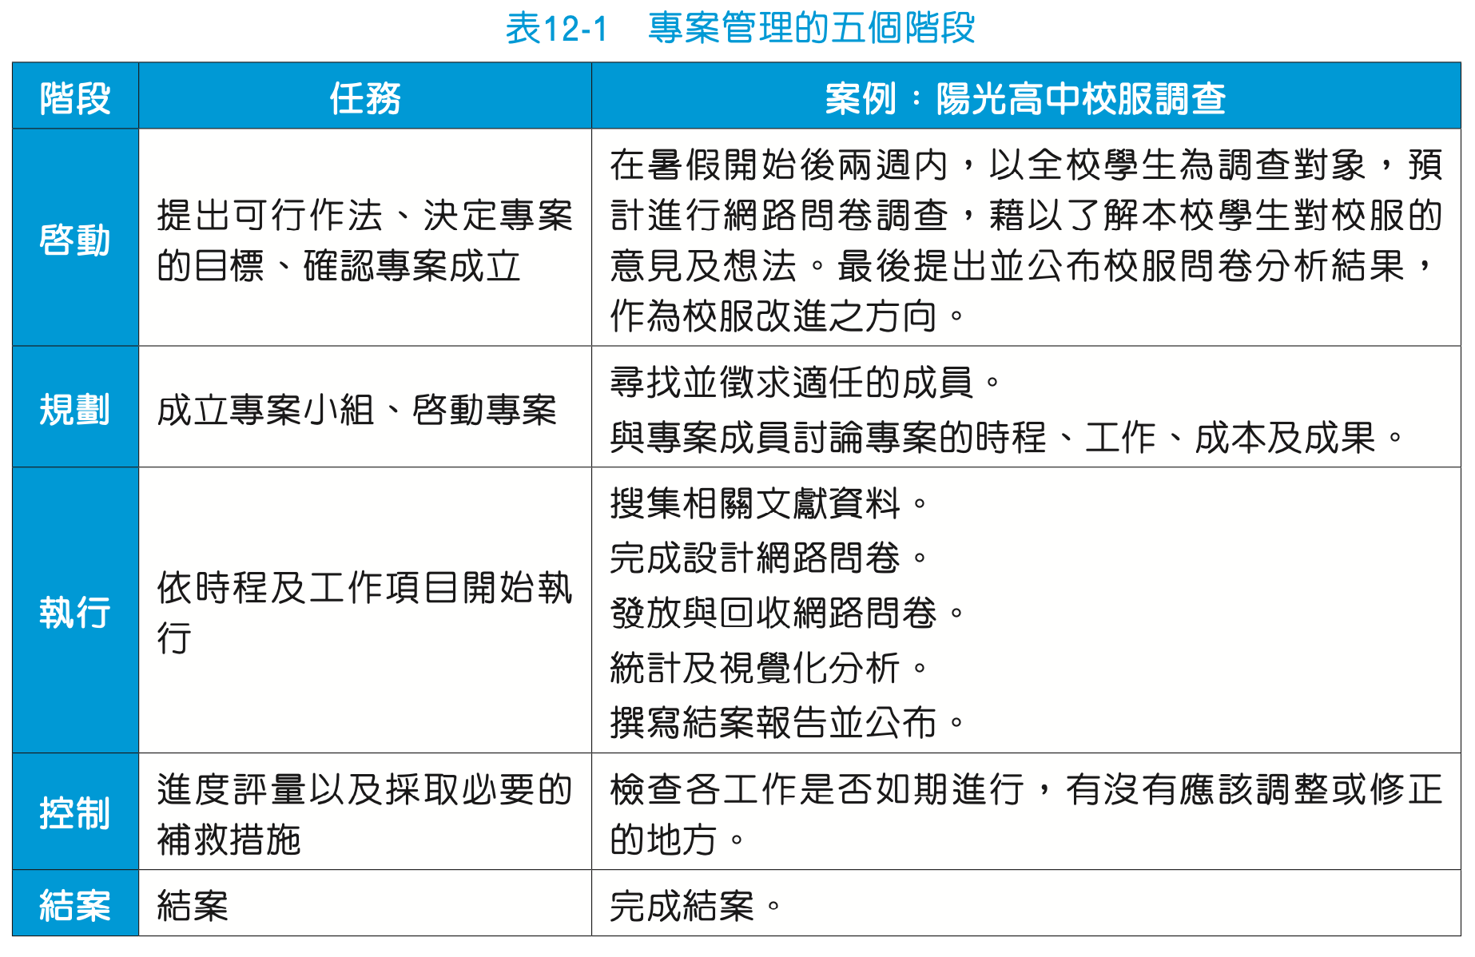
「陽光高中校服調查」

Slide 6
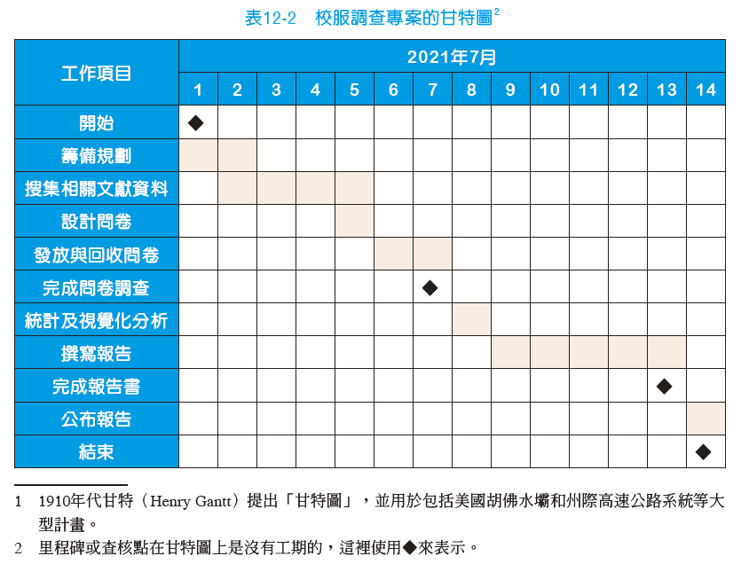
甘特圖
控制時間，拿捏工作進度
「里程碑」（Milestone），作為檢查進度的「查核點」（Check Point）。

Slide 7
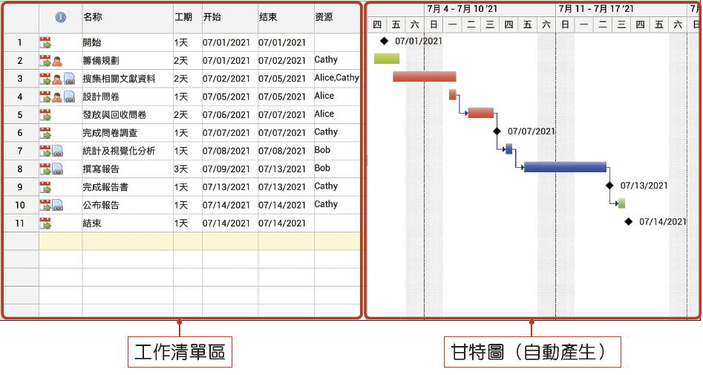
Gantter製作甘特圖

Slide 8
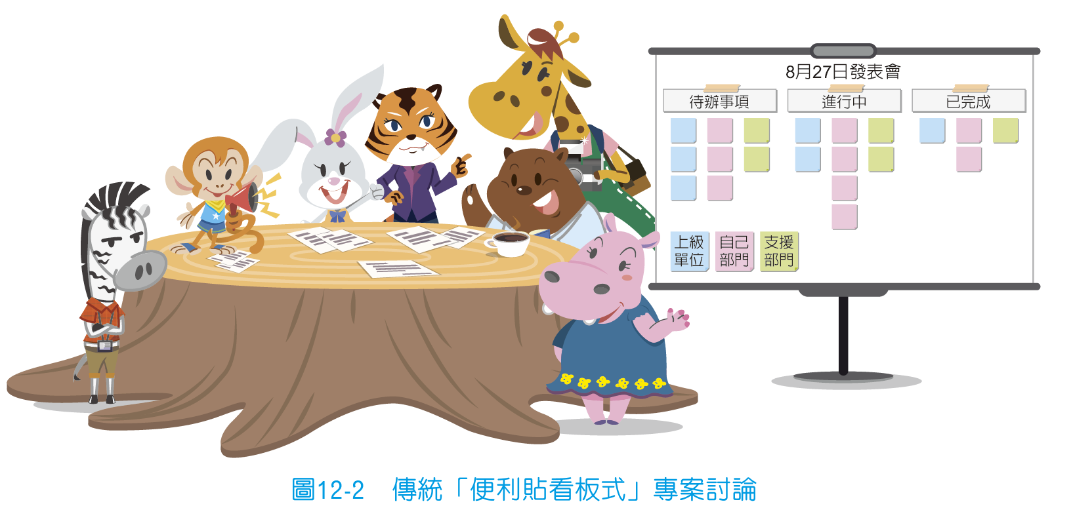
12-2 專案管理工具

Slide 9
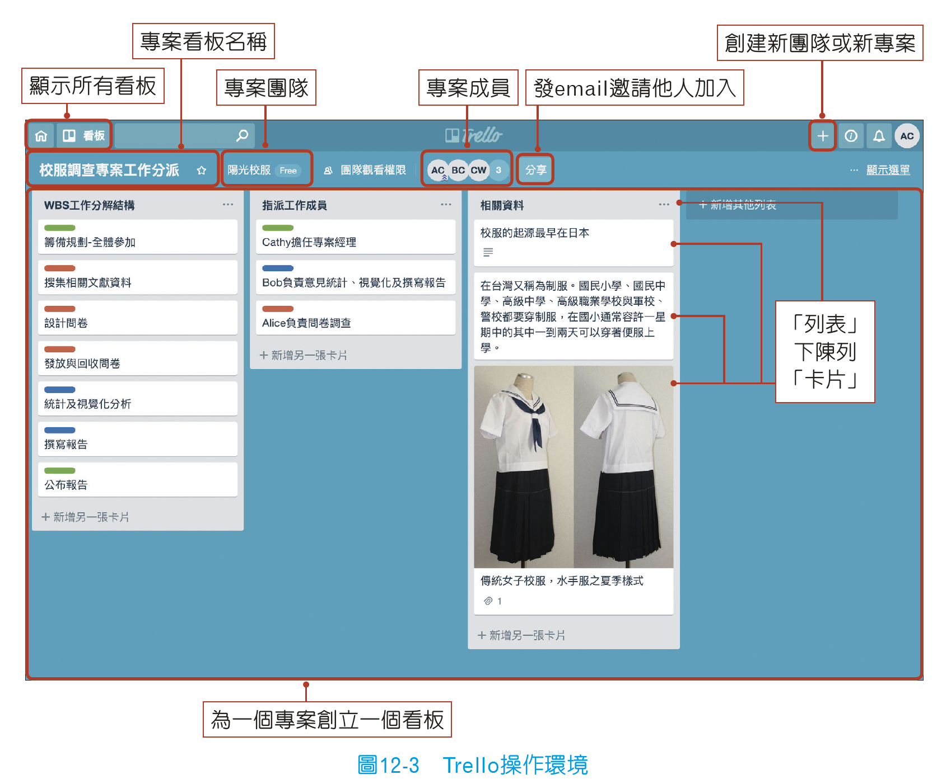
Trello-操作環境

Slide 10
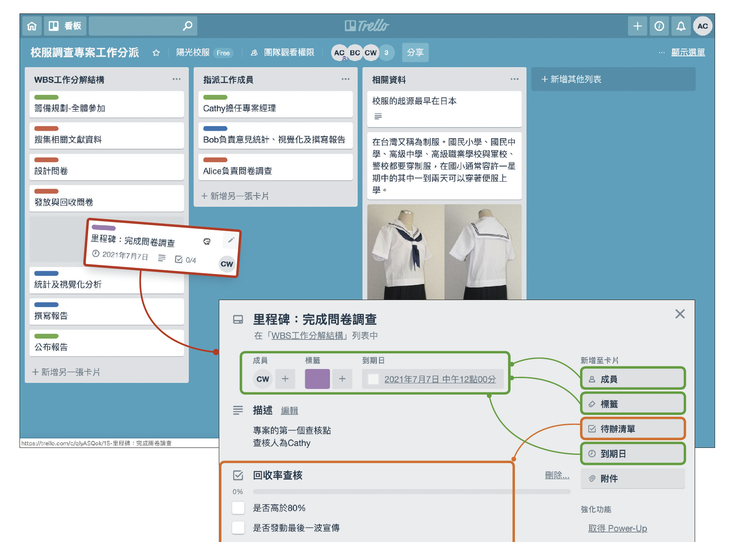
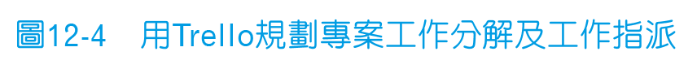
Trello-專案工作分解及工作指派
看板／列表／卡片

Slide 11
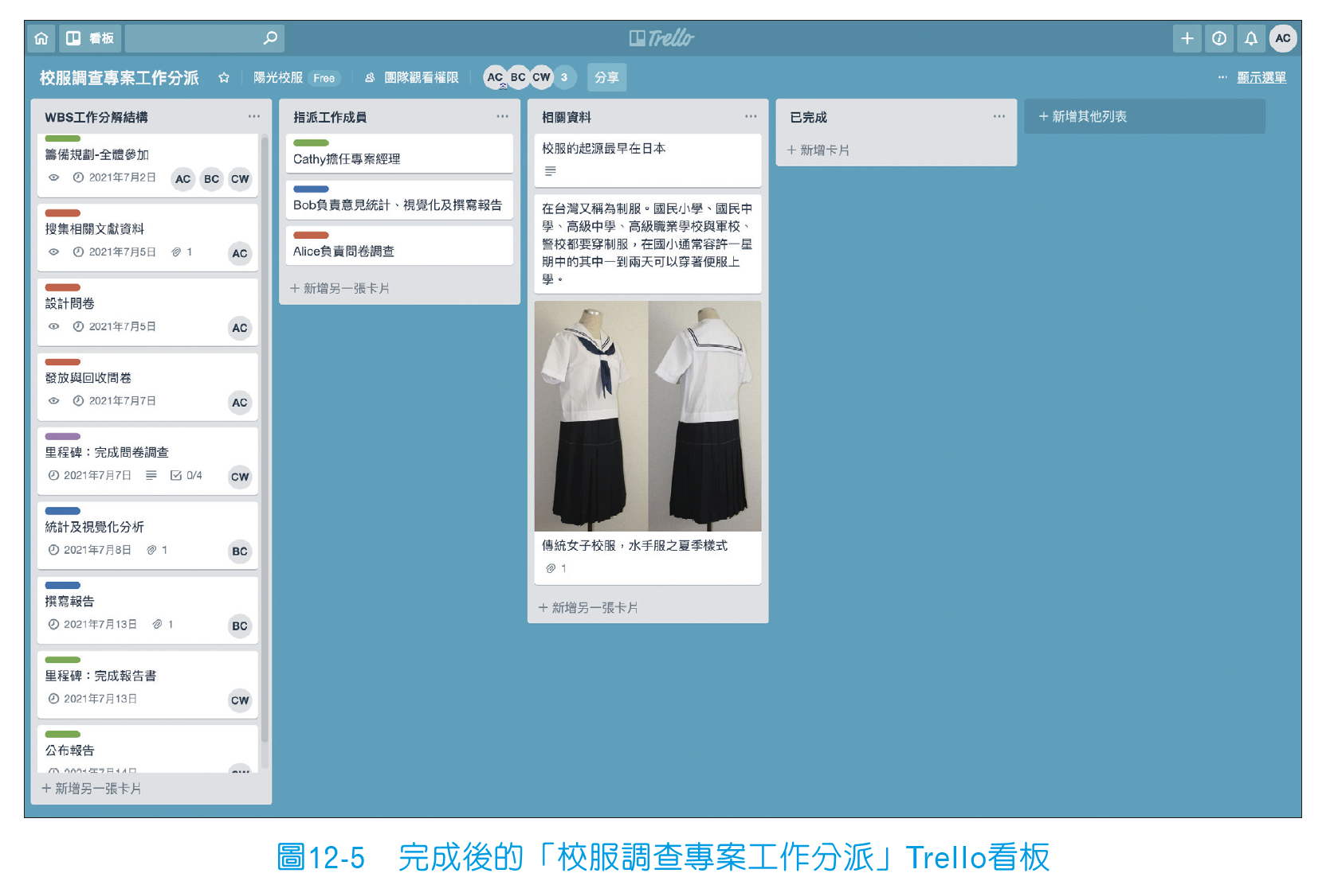
Trello-專案規畫完成

Slide 12
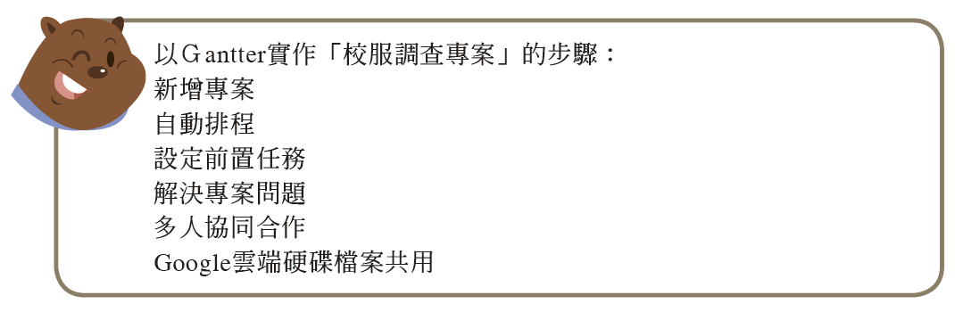
專業的專案管理工具
Microsoft Project與Gantter for Google Drive

Slide 13
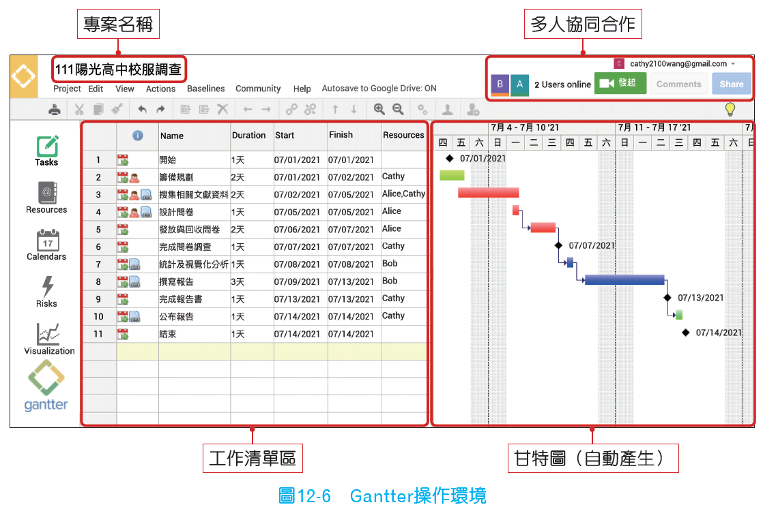
Gantter實作「校服調查專案」

Slide 14
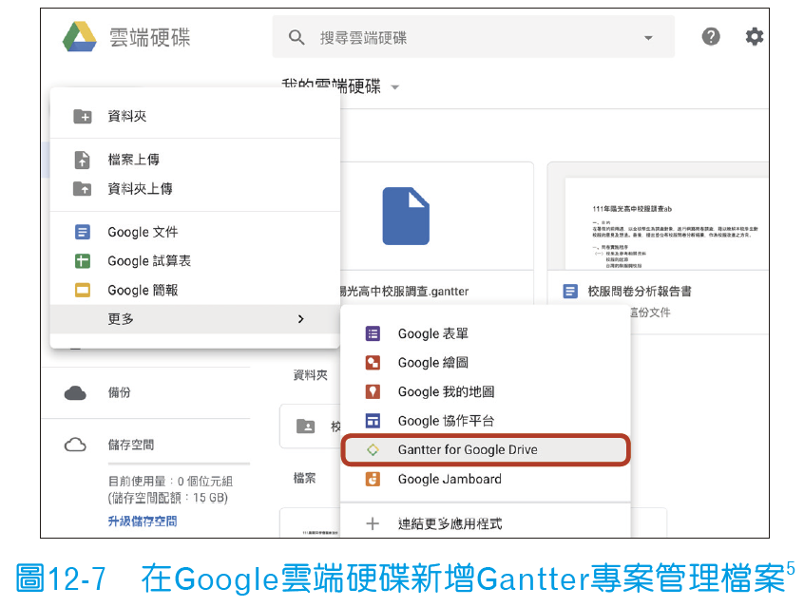
Gantter專案管理工具操作 －新增專案(1/2)

Slide 15
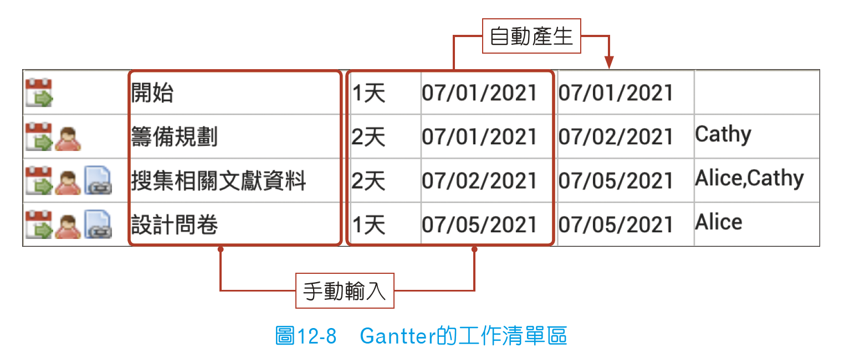
Gantter專案管理工具操作 －新增專案(2/2)
輸入左方工作清單區
名稱、工期及開始欄位後，自動產生結束日期

Slide 16
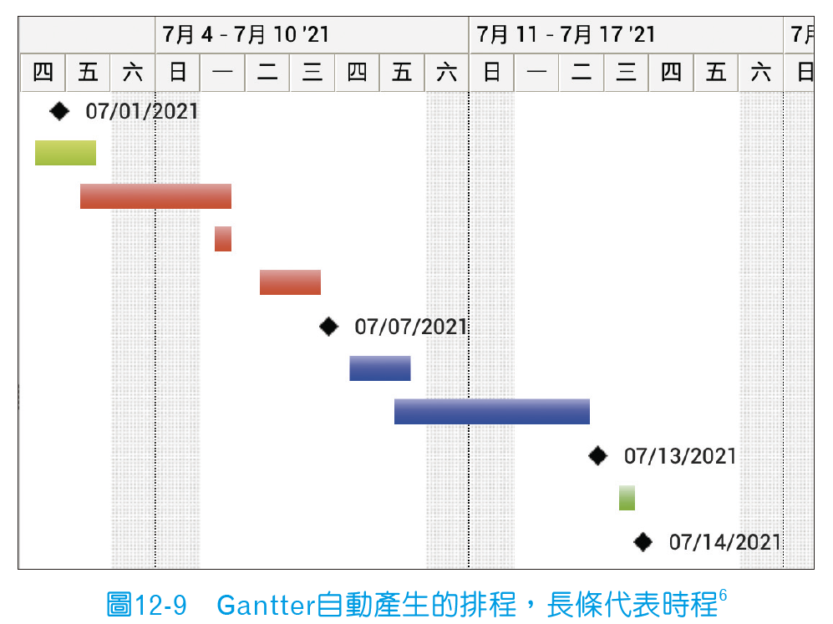
Gantter專案管理工具操作 －自動排程
自動分析工作項目及時程，並畫出甘特圖

Slide 17
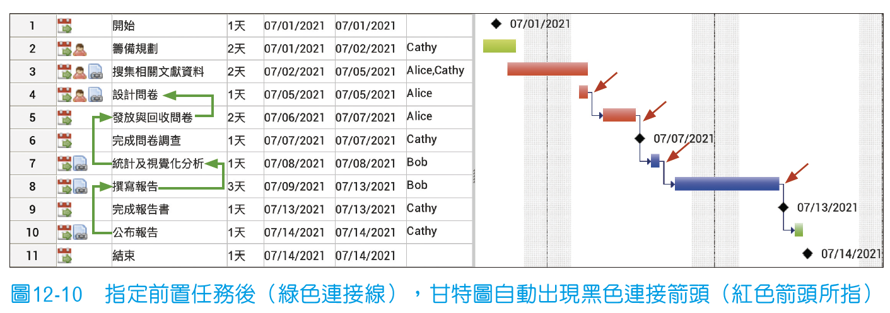
Gantter專案管理工具操作 －設定前置任務
工作與工作之間可能有依賴關係
「設計問卷」後，才能「發放問卷」

Slide 18

Gantter專案管理工具操作 －解決專案問題
Gantter能主動發現專案管理中的問題
在「資源」欄位指定某人為該工作的成員後，若出現「 」圖示，表示一個人在同一天負責兩個以上的工作
Cathy在07/02負責兩件工作
Alice在7/5負責兩件工作

Slide 19
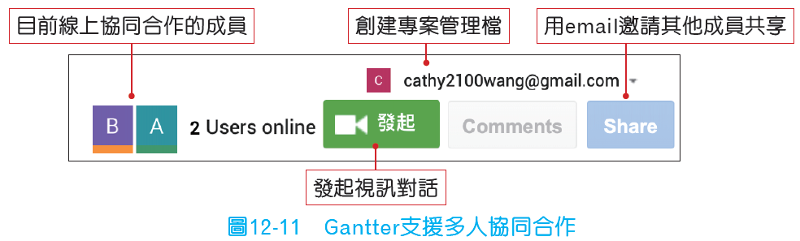
Gantter專案管理工具操作 －多人協同合作
Gantter支援線上協同合作

Slide 20
Gantter專案管理工具操作 － Google雲端硬碟檔案共用
Gantter上的每一項工作連結到相關的Google雲端硬碟檔案
在某工作項目上點兩下，進入「屬性」視窗，指定它所連結的Google雲端硬碟檔案或網址

Slide 21
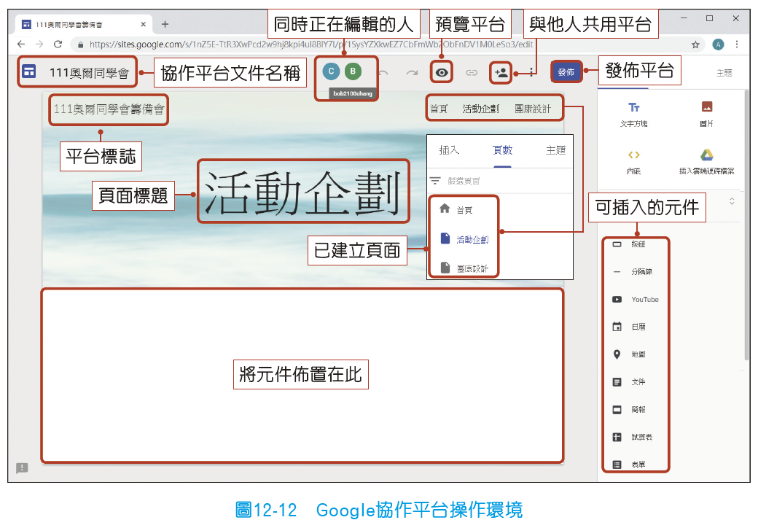
12-3 協同合作平台應用
Google 協定平台
一個「協作平台」上可以建立多個「頁面」
頁面可以插入文件、簡報、試算表、YouTube影片等

Slide 22
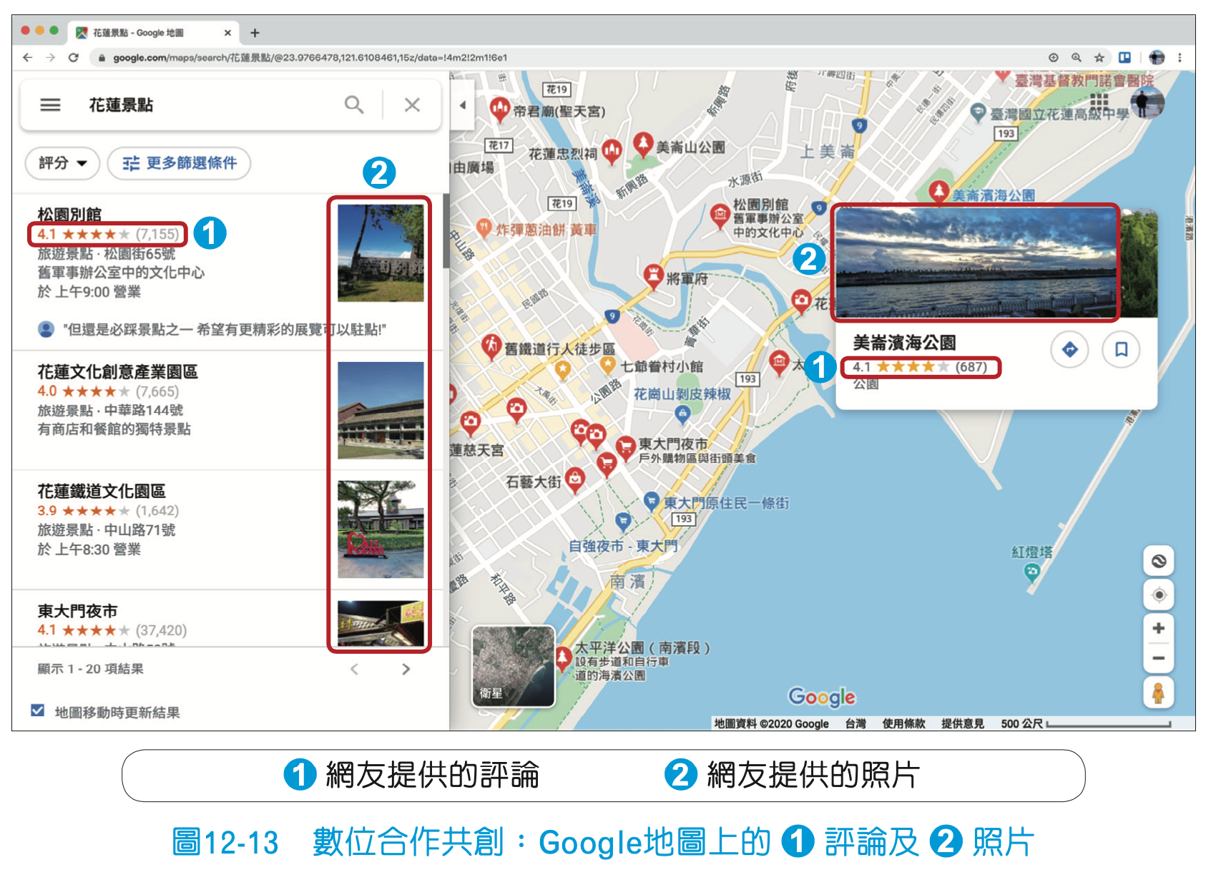
12-3 協同合作平台應用

Slide 23
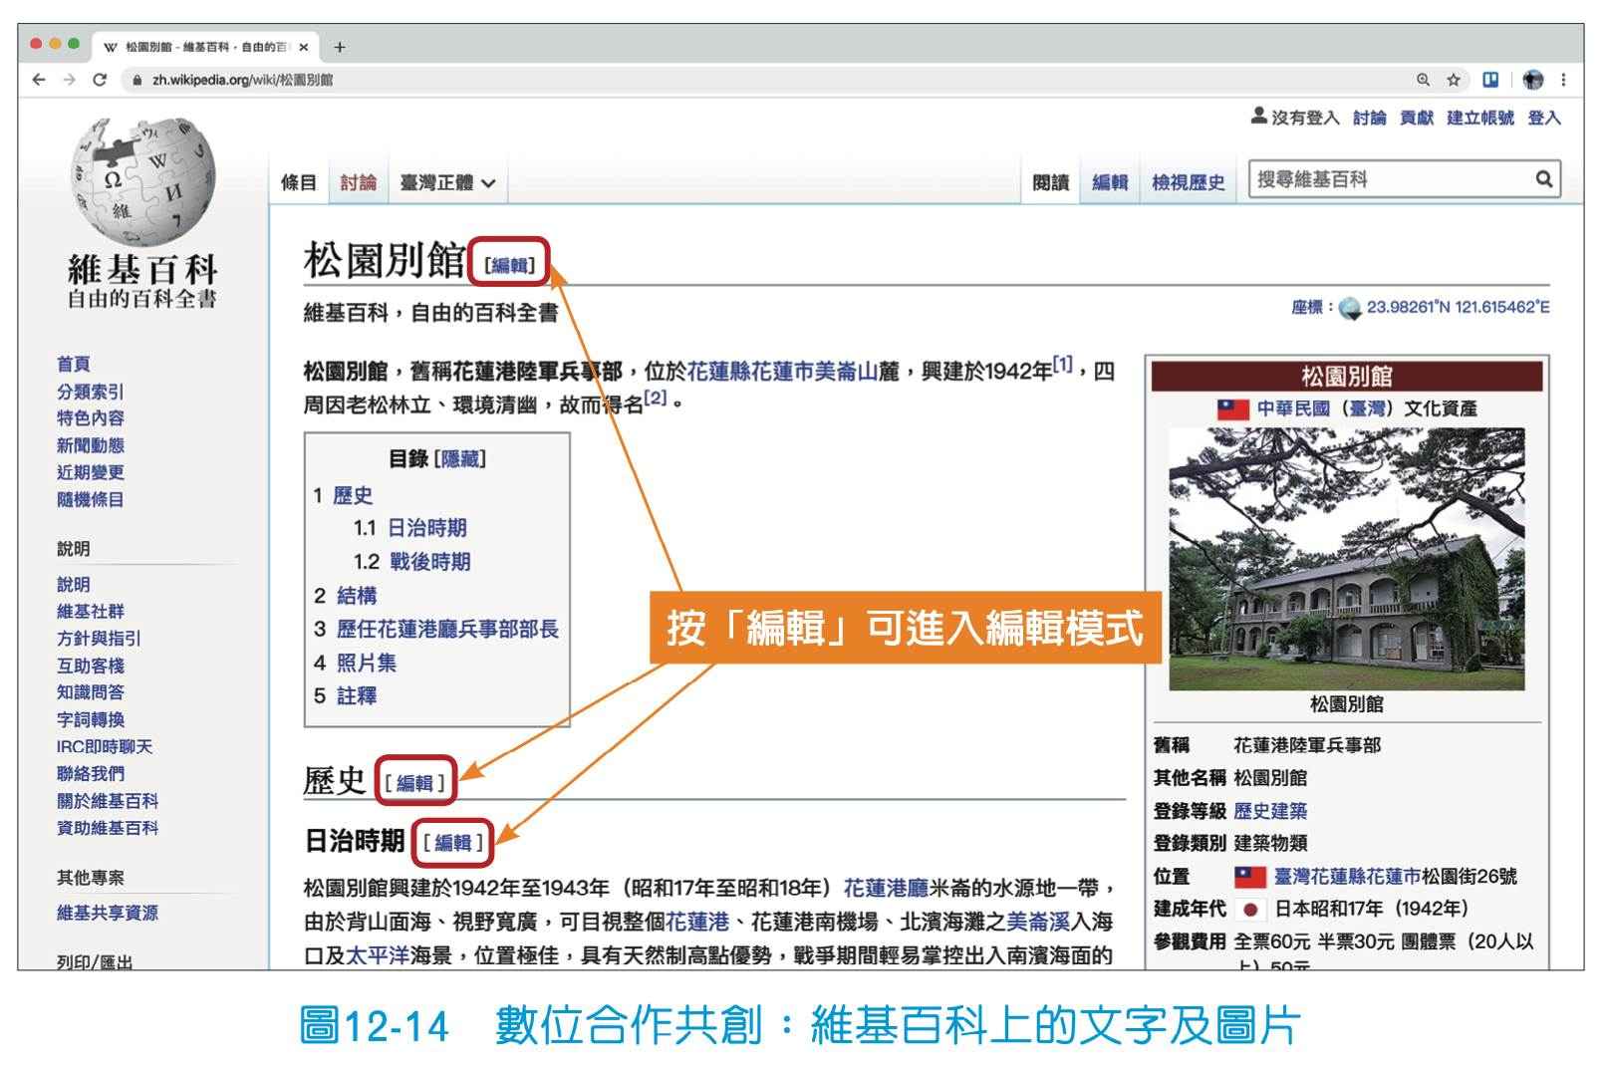
12-3 協同合作平台應用

Slide 24
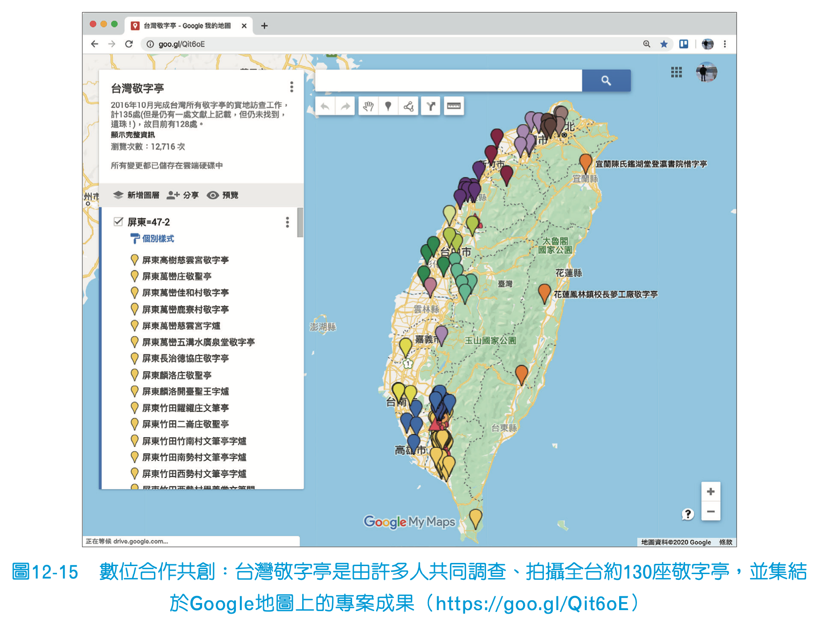
12-3 協同合作平台應用

Slide 25
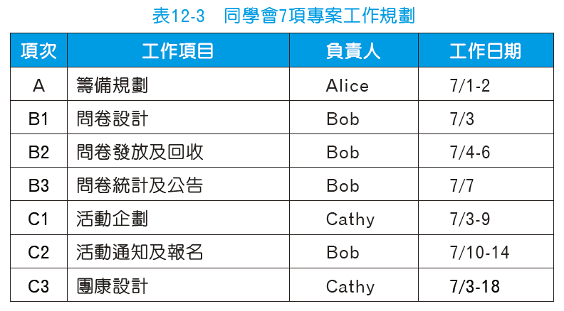
實例演練－111奧爾同學會籌備會
使用Google協作平台建立「111奧爾同學會籌備會」平台。
由Alice建立平台後，再與Bob和Cathy共用，也就是Bob和Cathy也可編輯平台內容，例如：插入文件等。

Slide 26
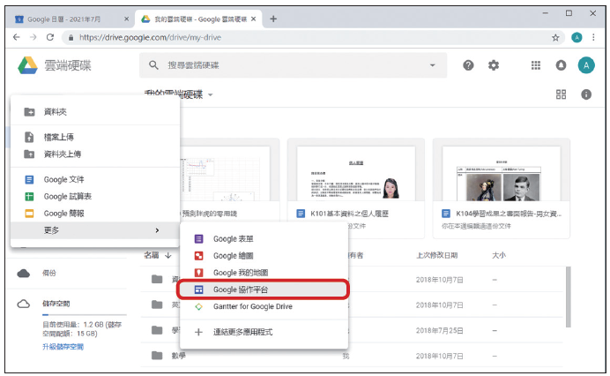
實例演練－111奧爾同學會籌備會
Step 01 在Google雲端硬碟新增專案協作平台 由Alice建立。
1 在Google雲端硬碟選擇「新增/Google協作平台」

Slide 27
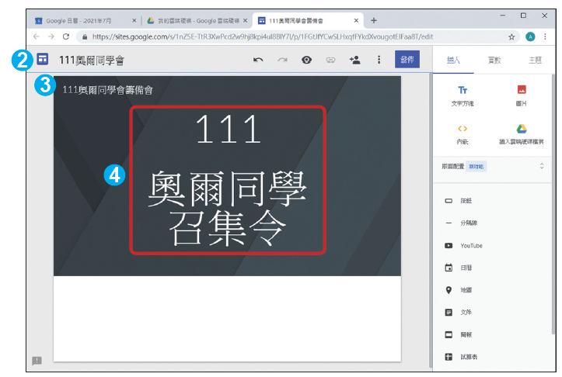
實例演練－111奧爾同學會籌備會
2 協作平台文件名稱
3 平台標誌
4 頁面標題

Slide 28
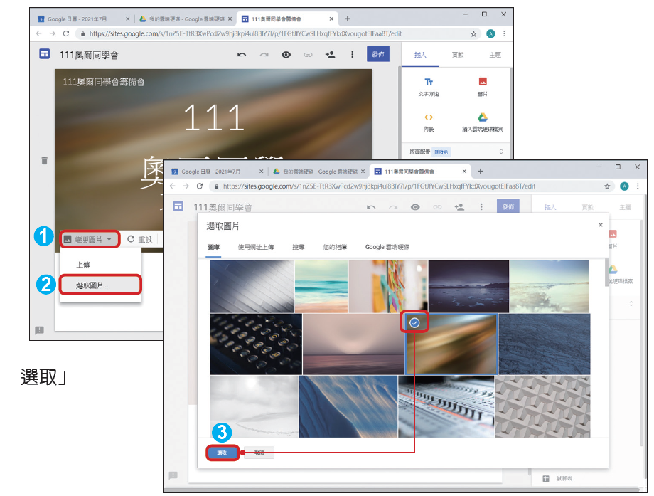
實例演練－111奧爾同學會籌備會
Step 02 更改頁面的標題圖片
1 變更圖片
2 選取圖片
3 挑選後， 按「選取」

Slide 29
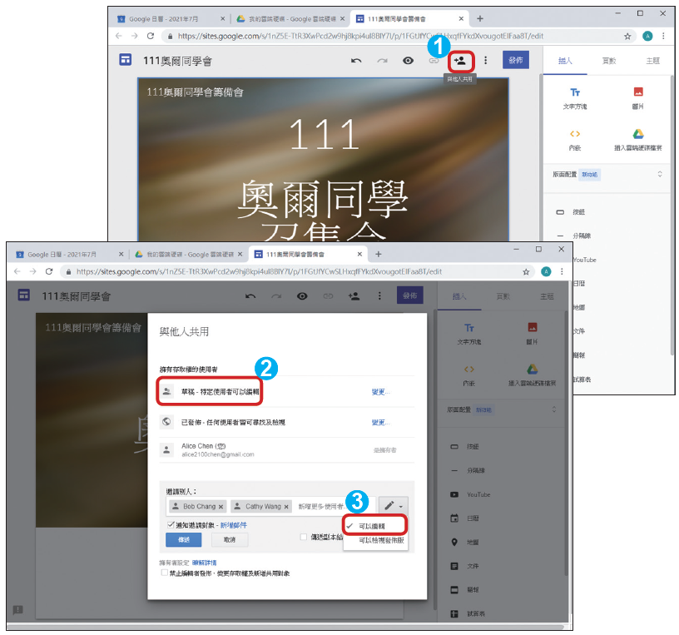
實例演練－111奧爾同學會籌備會
Step 03 與他人共用專案協作平台
1 選取「與他人共用」
2 輸入Email位址或
選取聯絡人
3 選「可以編輯」

Slide 30
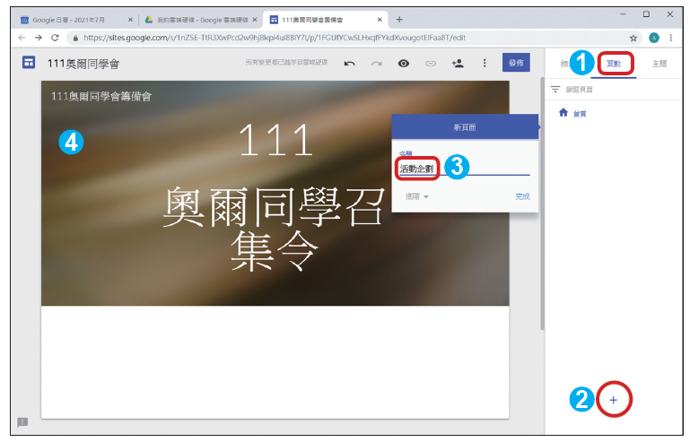
實例演練－111奧爾同學會籌備會
Step 04 在平台新增一些頁面
目前只有一個頁面，也就是「首頁」。
1 選取「頁數」標籤
2 按下方「+」
3 輸入新頁面名稱
4 變更圖片

Slide 31
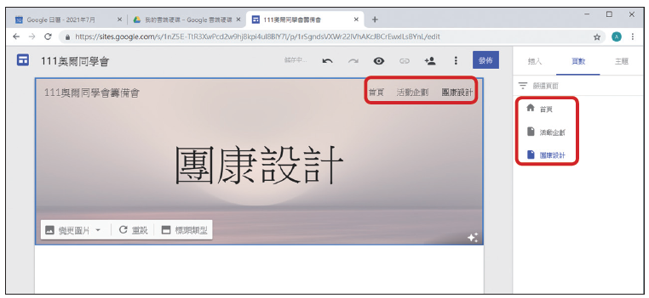
實例演練－111奧爾同學會籌備會
結果如圖，出現各頁面的選單

Slide 32
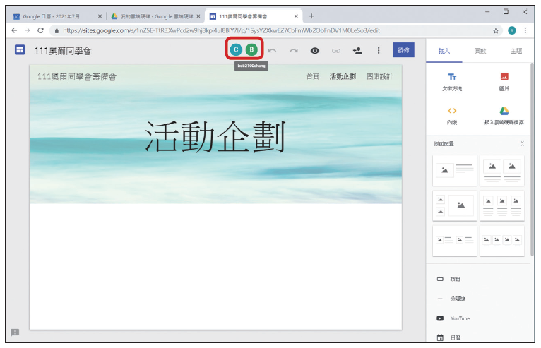
實例演練－111奧爾同學會籌備會
Bob和Cathy也在編輯協作平台

Slide 33
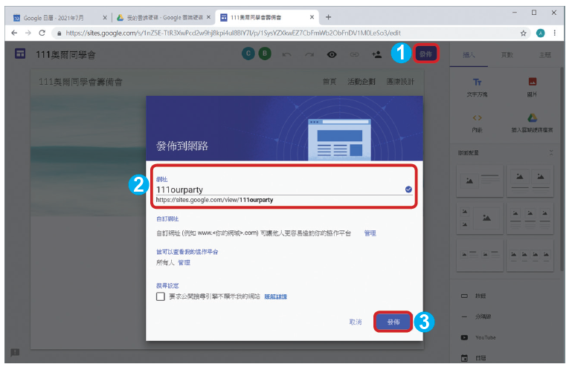
實例演練－111奧爾同學會籌備會
Step 05 發佈協作平台
1 按「發佈」
2 填寫網址
3 按「發佈」
並公佈給 同學們

Slide 34
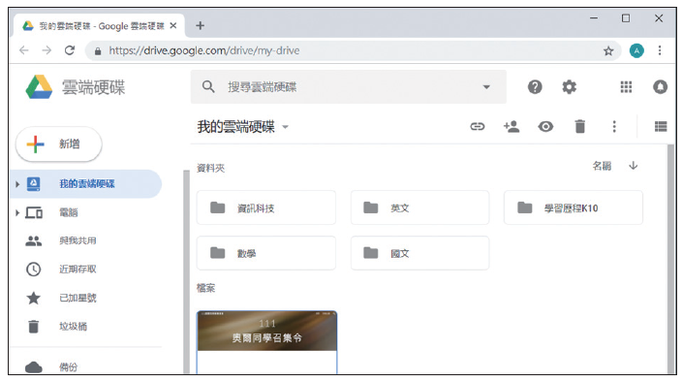
實例演練－111奧爾同學會籌備會
最後，我們發現雲端硬碟多了一個協作平台檔案。

Slide 35
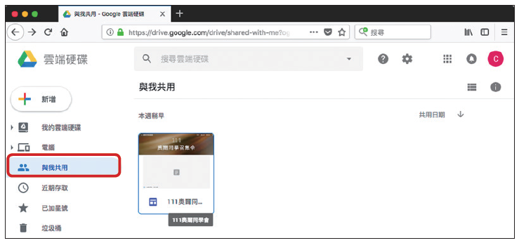
實例演練－111奧爾同學會籌備會
對於其他共用的人來說，則是收到一個共用的檔案，如下：

Slide 36
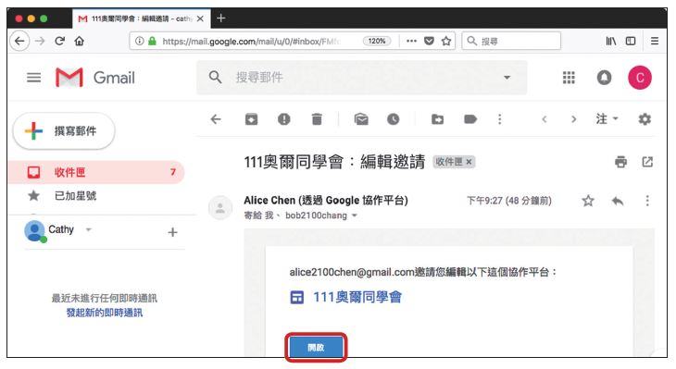
實例演練－111奧爾同學會籌備會（受邀請的Cathy）
Step 01 Cathy接到Alice的邀請函，按「開啟」

Slide 37
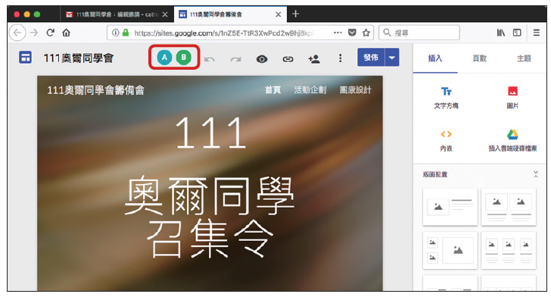
實例演練－111奧爾同學會籌備會（受邀請的Cathy）
Step 02 可以看見Alice所建立的協作平台內容，也發現Bob及Alice正在線上編輯

Slide 38

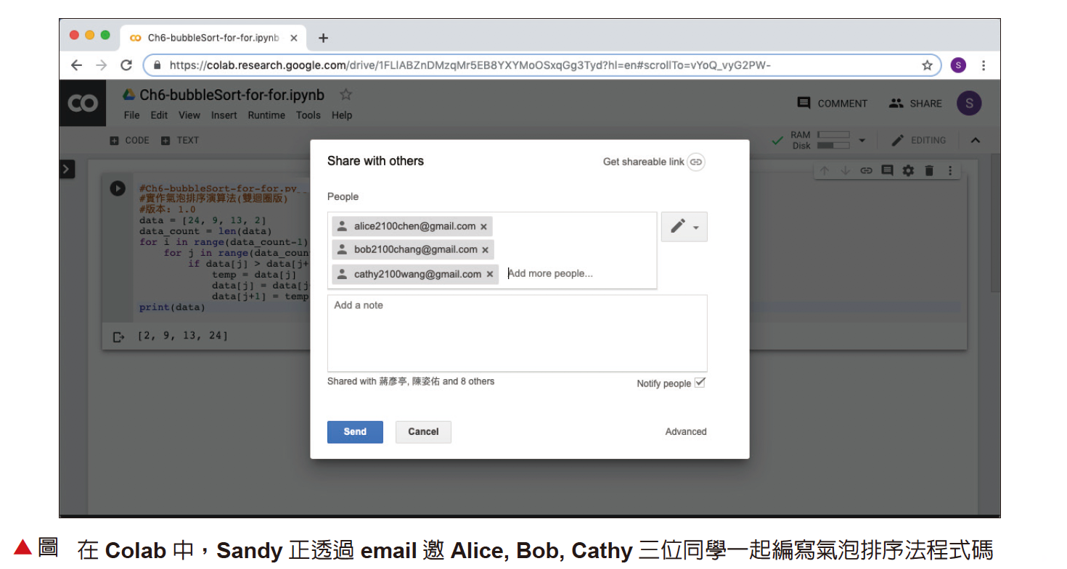
Colab上協作

Slide 39
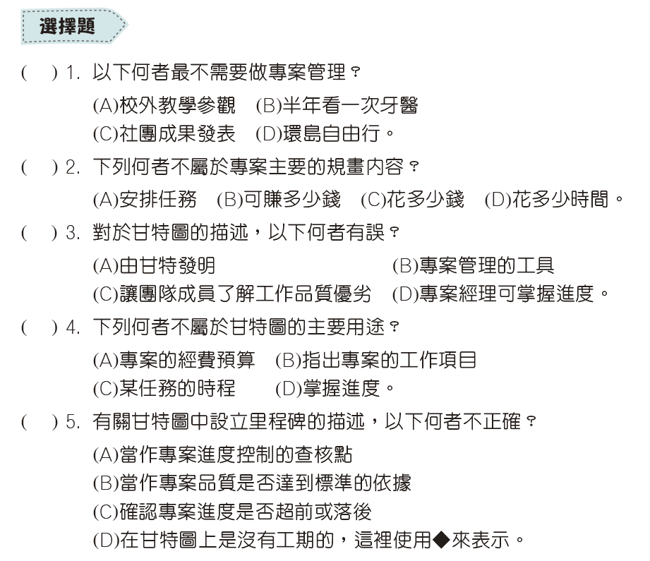
實力挑戰

Slide 40
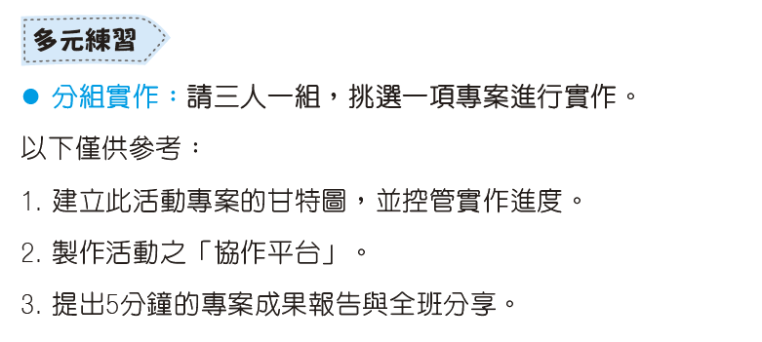
實力挑戰

